Slide 1
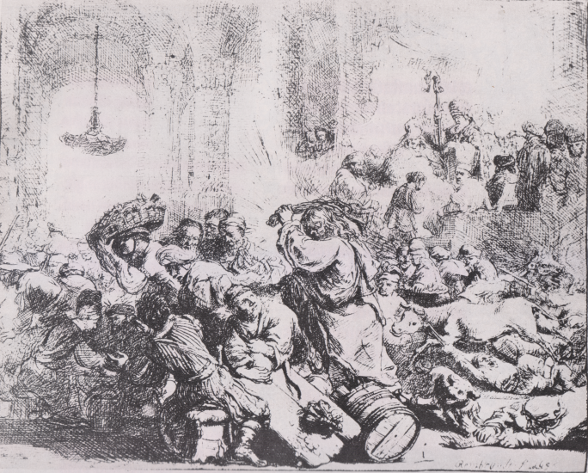
Gesù scaccia i venditori dal tempio

Slide 2
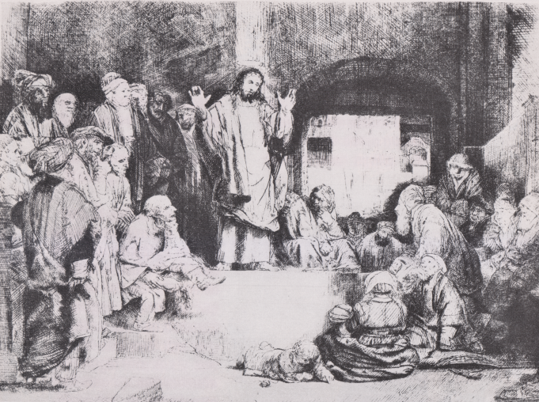
Predicazione di Gesù

Slide 3
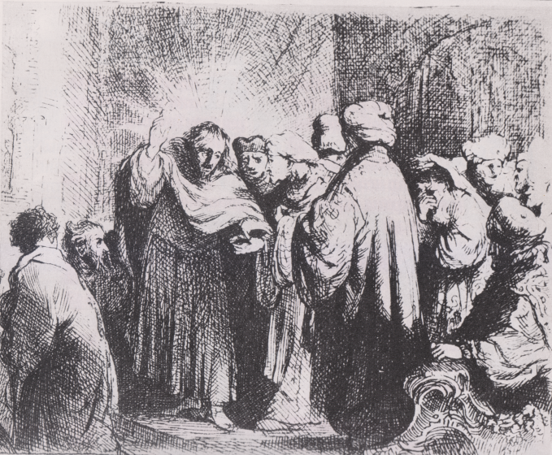
Un dottore della Legge chiede a Gesù il più grande comandamento

Slide 4
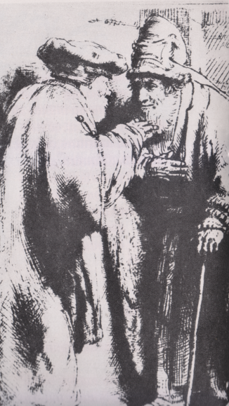
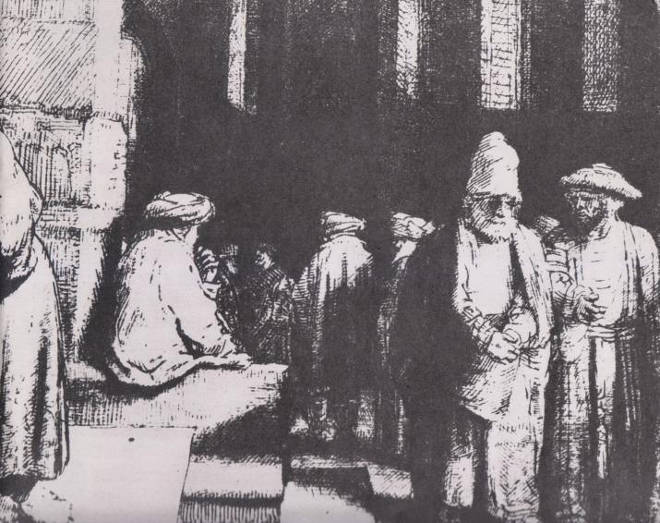
Giuda pattuisce coi sacerdoti il prezzo del tradimento

Slide 5
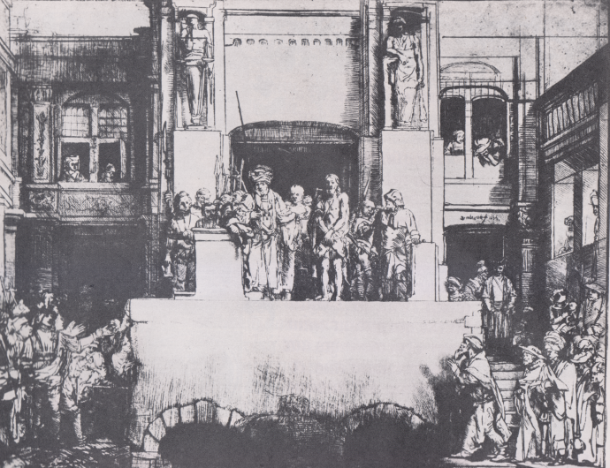
Hecce Homo!

Slide 6
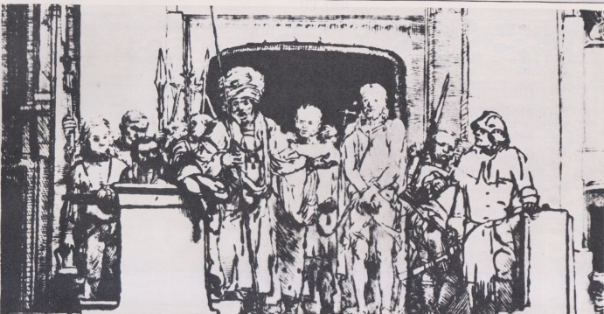
Volete che liberi Gesù o Barabba?

Slide 7
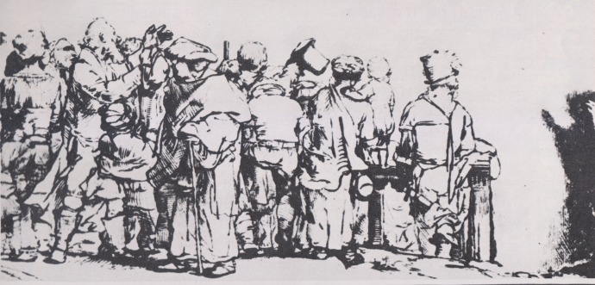
Libera Barabba! Crocifiggi Gesù!

Slide 8
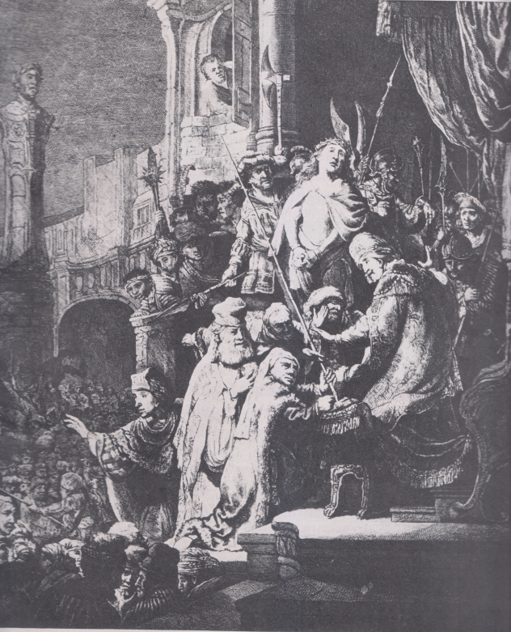
Flagellazione di Gesù

Slide 9
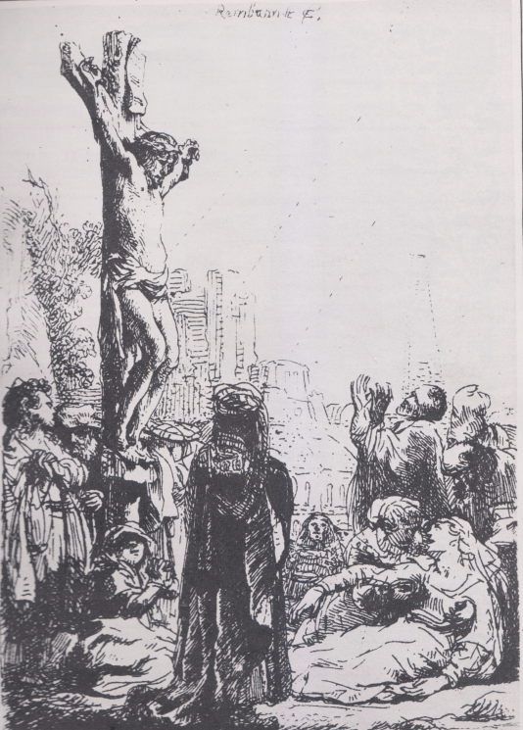
Crocifissione di Gesù

Slide 10
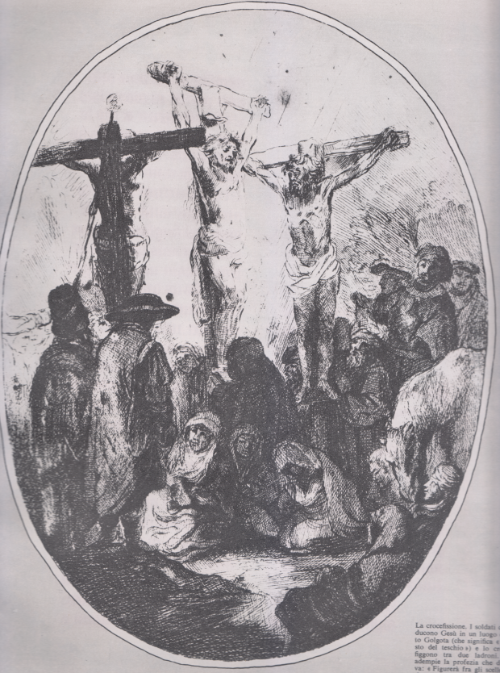
Crocefissione di Gesù

Slide 11
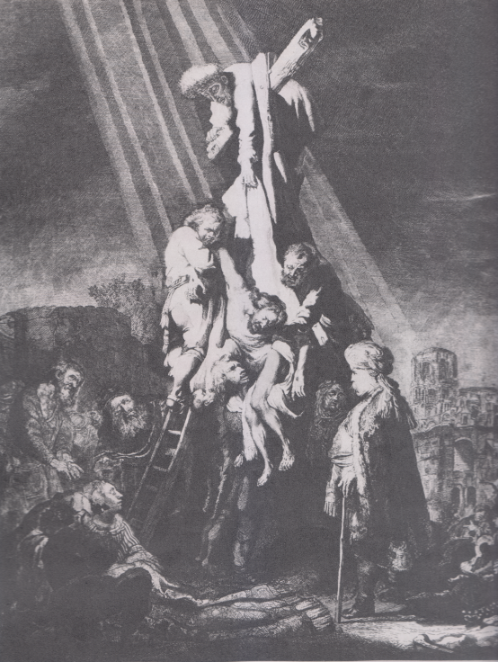
Deposizione di Gesù dalla croce

Slide 12
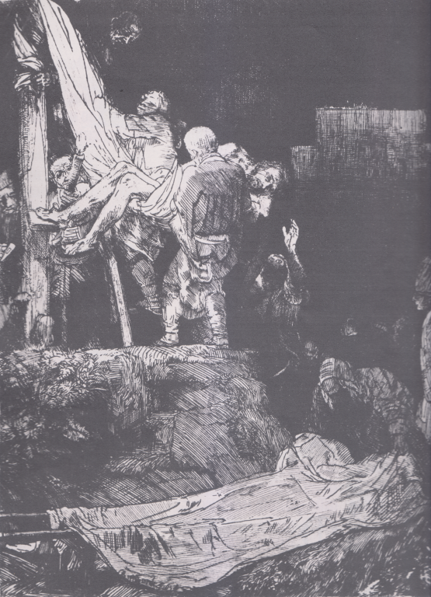
Gesù portato al sepolcro

Slide 13
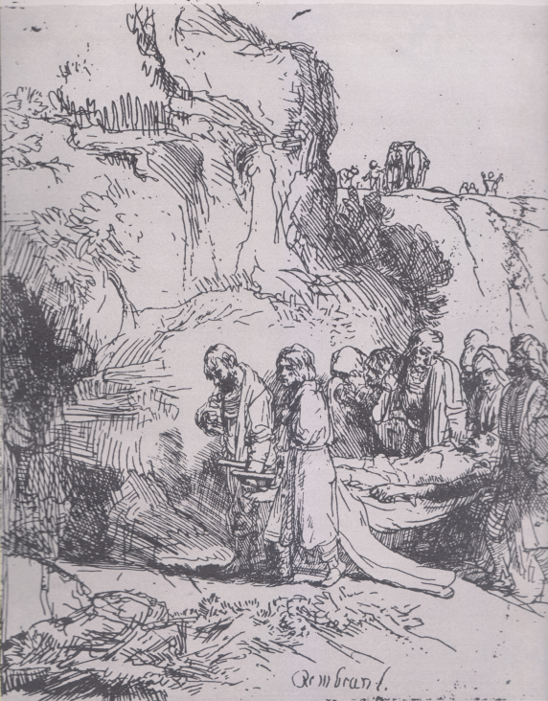
Gesù portato al sepolcro

Slide 14
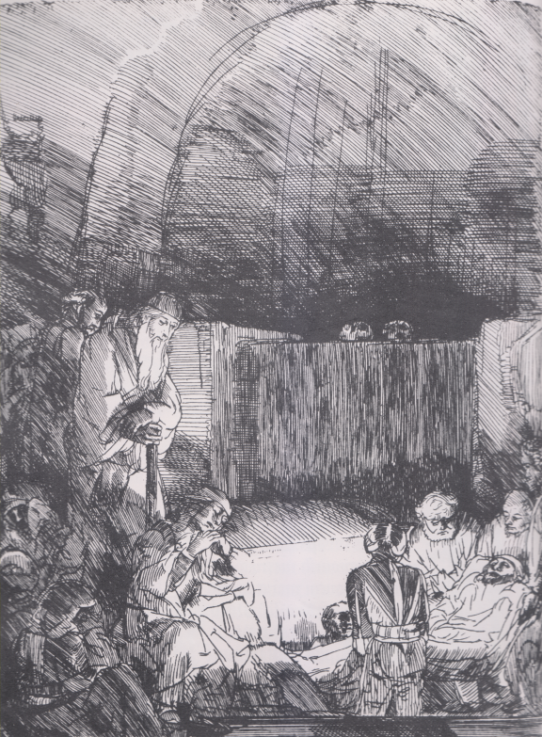
Gesù deposto nel sepolcro

Slide 15
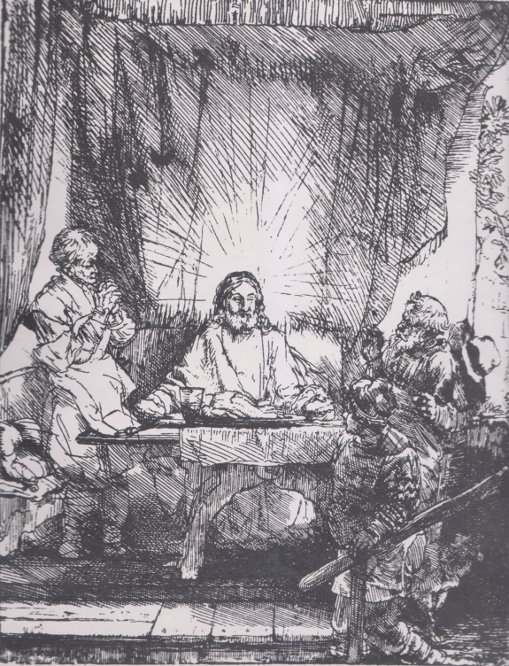
Gesù cena con due discepoli ad Emmaus

Slide 16
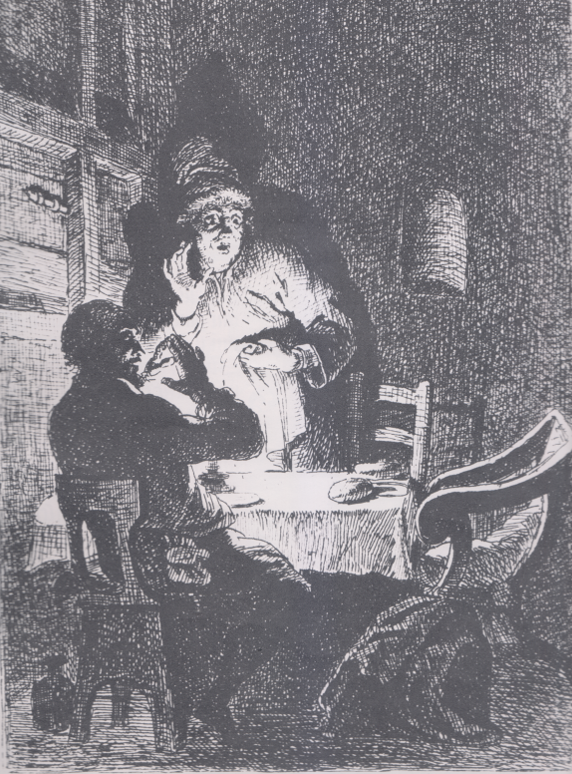
Gesù si sottrae alla vista dei due discepoli di Emmaus

Slide 17
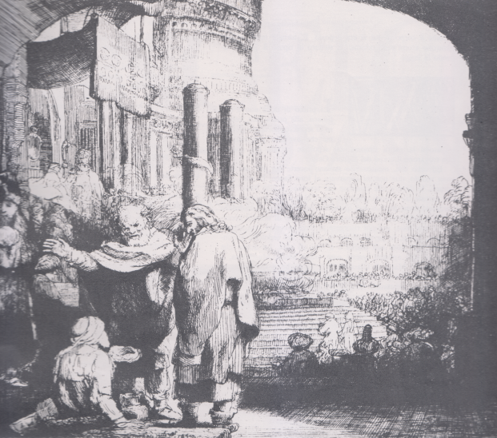
Pietro e Paolo annunciano Gesù a Roma

